Slide 1
Biologi C – Kost og sundhed
Modul 4

Slide 2
Dagens program
Opsummering
Introduktion til fordøjelsen
Arbejdsopgaver
Produktion af fordøjelsesplanche

Slide 3
Opsummering
Hvad er mineraler?
Hvad er vitaminer?
Hvorfor er det vigtigt at vedligeholde en god vandbalance i kroppen?
Hvor meget vand skal man indtage i løbet af en dag?

Slide 4
Introduktion til fordøjelsen
Al den føde vi indtager nedbrydes og processeres i dens vej gennem kroppen.
Fordøjelsen starter allerede i munden, hvor tyggemuskler og tænder findeler føden og vores spyt begynder nedbrydelsen af kulhydrater.
Den videre bearbejdelse af føden er også både kemisk og mekanisk, og foregår i mavesæk, tynd- og tyktarm.
I både tynd- og tyktarm optages kulhydrater, proteiner, fedt, vitaminer, mineraler, vand osv. Hen over tarmvæggen (celletransport) og bliver transporteret videre ud i kroppen derfra. Alt det, som ikke kan optages i kroppen bliver frasorteret og ført ud af kroppen gennem endetarmen.

Slide 5
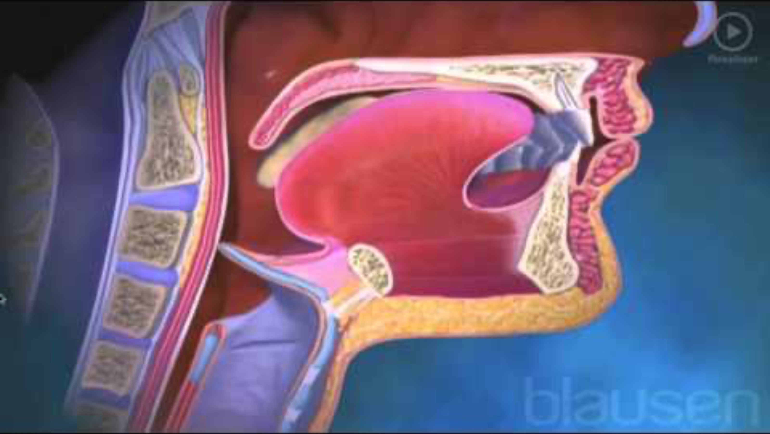
Fordøjelsen kort fortalt

Slide 6
Arbejdsspørgsmål
Brug dagens lektier (hele afsnit 5.3 i ‘Biologi i udvikling’) til at svare på følgende:
Beskriv fødens vej hele vejen gennem fordøjelsen. Hvor i fordøjelsessystemet bliver de forskellige makronæringsstoffer (kulhydrater, fedt og proteiner) nedbrudt og optaget?
Hvad er et enzym? Og hvad er enzymers funktion for fordøjelsen?
Beskriv mælkesukkerets (laktosens) fordøjelse i kroppen. Hvad er der særligt ved netop denne fordøjelsesproces for mennesket?

Slide 7
Opsummering
Beskriv fødens vej hele vejen gennem fordøjelsen. Hvor i fordøjelsessystemet bliver de forskellige makronæringsstoffer (kulhydrater, fedt og proteiner) nedbrudt og optaget?
Hvad er et enzym? Og hvad er enzymers funktion for fordøjelsen?
Beskriv mælkesukkerets (laktosens) fordøjelse i kroppen. Hvad er der særligt ved netop denne fordøjelsesproces for mennesket?

Slide 8
Plancheopgave
Lav i grupper af maks. 4 en planche på et A3 papir som forklarer menneskets fordøjelsessystem. Planchen skal indeholde:
Beskrivelse af de mekaniske, biologiske og kemiske processer som foregår i hvert af fordøjelsens trin.
Markering af, hvor og hvordan alle makronæringsstoffer nedbrydes og optages.
Planchen skal indeholde beskrivelse af følgende trin og emner i fordøjelsen: Mund, spytkirtler, mavesæk, bugspytkirtel,lever galdeblære, tyktarm, tyndtarm og endetarm.

